Slide 1
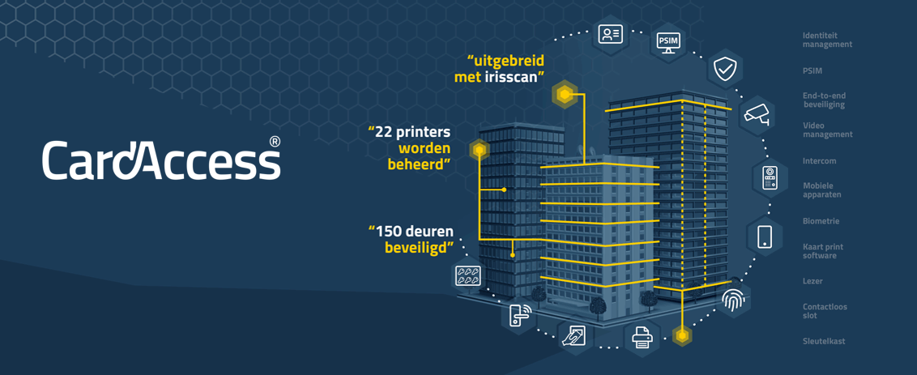

Webinar CA4000 Cloud / ACaaS

Slide 2
Datum: Donderdag 9 april - 12:00 uur Webinar: CardAccess 4000 Cloud / ACaaS Spreker: Jean-Paul van Daelen, Product Manager Toegangscontrole In deze webinar behandelen we de volgende onderwerpen: - Hoe het werkt - Wat zijn de voordelen - Assortiment
Webinar CA4000 Cloud / ACaaS

Slide 3
Hoe werkt het?
Voordat we de werking uitleggen is het van belang te weten wat een CA4000 Cloud / ACaaS oplossing eigenlijk is.
ACaaS staat voor Access Control as a Service. Het past Software as a Service (SaaS) -technologie toe en is dus Cloud-gebaseerd. Hoewel alle hardware voor toegangscontrole ter plaatse blijft, worden software en servers uit het bedrijfsterrein verwijderd en opgeslagen in krachtige veilige datacenters. De kosten voor deze service worden maandelijks of jaarlijks met de klant verrekend en zijn gebaseerd op de grootte van het systeem.
Hoe het werkt

Slide 4
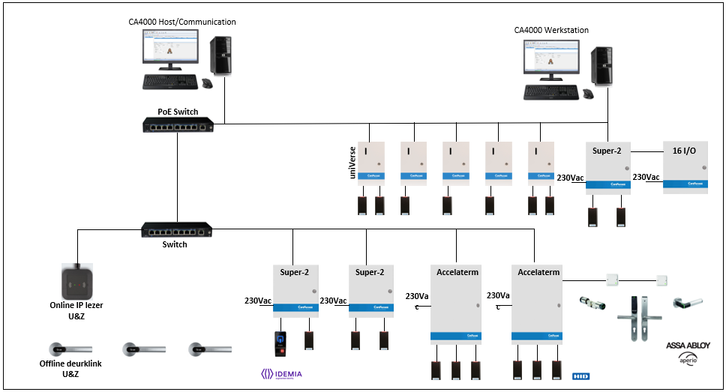
Dit schema toont een conventionele CardAccess omgeving.
Hoe het werkt

Slide 5
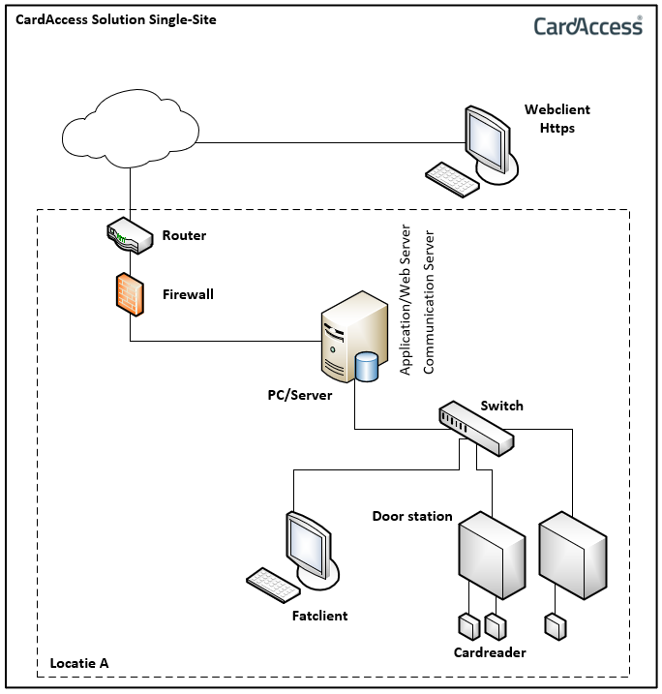
Dit schema toont een Single-Site CardAccess omgeving.
Hoe het werkt

Slide 6
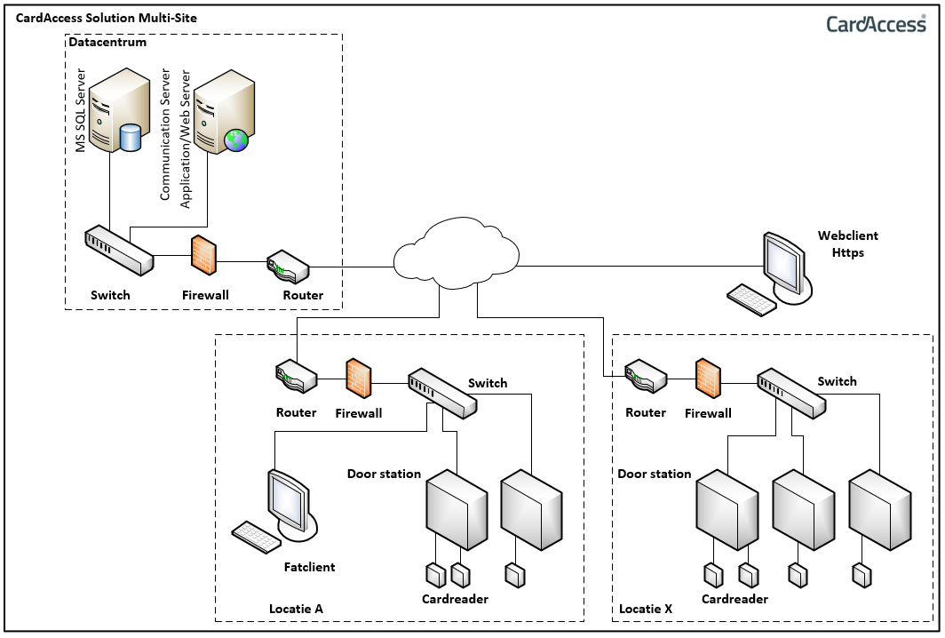
Dit schema toont een Multi-Site CardAccess omgeving.
Hoe het werkt

Slide 7
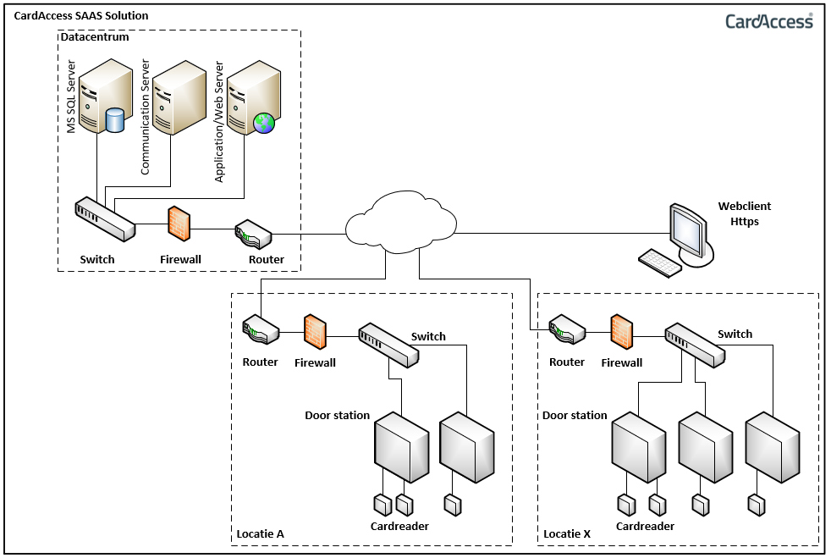
Dit schema toont een Multi-Site CardAccess omgeving waarbij de software en servers in een datacentrum zijn geplaatst.
De software is alleen nog via een webbrowser te benaderen.
Hoe het werkt

Slide 8
ARAS host per klant een aparte virtuele server in een Nederlands datacentrum welke voldoet aan Tier 3.
ARAS houdt deze servers 24/7 in de gaten. De installateur / eindgebruiker kan ons 24/7 bellen met vragen over de werking van deze servers.
SLA1 standaard inbegrepen De installateur / eindgebruiker kan ons tijdens kantooruren bellen met vragen over de CardAccess software. 24/7 helpdesk is tevens ook mogelijk vanaf een SLA2 contract.
Hoe het werkt

Slide 9
Specificaties CardAccess Cloud
De CardAccess Cloudservers worden gehost in een Nederlands datacentrum. Dit datacentrum voldoet aan de norm TIER 3 wat betekent dat de beschikbaarheid 99,982% bedraagt en de downtime 1.6 uur.
Het datacentrum is ISO/IEC 27001 gecertificeerd.
Specificaties

Slide 10
Specificaties CardAccess Cloud
De ACaaS Cloudoplossing wordt geback-upt en voorzien van de laatste beveiligingsupdates.
De servers worden continu gecontroleerd door gecertificeerd ICT personeel en cybersecurity specialisten.
Het CardAccess softwarepakket wordt in overleg met de installateur / eindgebruiker opgewaardeerd.
Wijzigingen in een nieuwe softwareversie worden met de installateur / eindgebruiker gecommuniceerd.
Specificaties

Slide 11
Specificaties CardAccess Cloud
Indien de Cloud niet beschikbaar is, kunnen er geen wijzigingen worden doorgevoerd maar door het robuuste ontwerp van CardAccess functioneren de centrales autonoom.
Naast de beschikbaarheid van de CardAccess Cloud is het ook van belang dat het juiste internet abonnement wordt gekozen omdat de beschikbaarheid van het internet per abonnement verschilt.
Specificaties

Slide 12
Wat zijn de voordelen voor de eindgebruiker?
Geen eigen servers en softwarelicenties benodigd.
Geen eigen ICT personeel nodig voor onderhoud en updates.
Het toegangscontrolesysteem is 24/7 beschikbaar, waar ook ter wereld.
Geen vaste werkstations nodig.
Voldoet aan de AVG/GDPR wetgeving.
10 jaar garantie op de toegangscontrole printplaten.
Voordelen voor de eindgebruiker

Slide 13
Wat zijn de voordelen voor de eindgebruiker?
Het toegangscontrolesysteem is te allen tijde up-to-date en beschikt over de juiste back-up procedures en beveiligingsupdates. De servers worden 24/7 door gecertificeerd ICT personeel en cybersecurity specialisten gecontroleerd, waardoor de continuïteit en veiligheid van het systeem wordt gewaarborgd.
De installateur kan sneller service verlenen doordat remote actie kan worden ondernomen.
Maandelijkse kosten zijn lager dan voorheen doordat het systeem efficiënter kan worden beheerd.
Voordelen voor de eindgebruiker

Slide 14
Wat zijn de voordelen voor de eindgebruiker?
Keuze voor gedeeltelijk of volledig beheer door installateur/leverancier.
Eenmaal verbonden met de CardAccess Cloud kunnen uitbreidingen eenvoudig worden gerealiseerd.
Voldoet aan de AVG/GDPR wetgeving.
Eindgebruiker heeft recht op 24/7 support op de server. Support op de CardAccess software is beschikbaar tijdens kantooruren.
Het CardAccess softwarepakket wordt 1x per jaar geheel nagekeken.
Voordelen voor de eindgebruiker

Slide 15
Wat zijn de voordelen voor de eindgebruiker?
Keuze voor gedeeltelijk of volledig beheer door installateur/leverancier.
Uitbreidingen kunnen eenvoudig worden gerealiseerd.
Support op de CardAccess software is beschikbaar tijdens kantooruren. Vanaf een SLA2 contract tevens 24/7.
Voor storingen aan de server is ARAS 24/7 bereikbaar. De servers worden continu in de gaten gehouden waardoor eventuele storingen veelal zijn opgelost voordat hiervan hinder wordt ondervonden.
Voordelen voor de eindgebruiker

Slide 16
Wat zijn de voordelen voor de installateur?
Sneller en efficiënter kunnen reageren op storingen doordat remote beheer mogelijk is.
Uitbreidingen zijn makkelijker te configureren.
Veel minder ICT kennis benodigd.
Minder uren benodigd voor software installatie en configuratie.
ARAS houd via een dashboard alle Cloud gebaseerde installaties in de gaten en berekend uitbreidingen direct door
De installateur kan het gehele beheer of een gedeelte van het beheer voor zijn rekening nemen of door ARAS uit laten voeren.
Voordelen voor de installateur

Slide 17
Assortiment
Welke artikelen zijn benodigd om een aanbieding te kunnen maken voor een nieuwe klant of een klant die zijn bestaande systeem op de CardAccess Cloud wil gaan draaien.
Assortiment

Slide 18
Artikelen:
CA4000-SETUP Setup kosten
CA4000-SERV(-PARTNER) Serverlicentie kosten per jaar
CA4000-NET(-PARTNER) Cloudlicentie per lezer per jaar
APDEC2600 Firewall eventueel nodig per locatie
PROJBEGL Projectbegeleiding
IMPLTC-STD Implementatie
Assortiment

Slide 19
Nog wat praktische zaken
De CardAccess ACaaS oplossing beschikt standaard over de juiste ondersteuning vergelijkbaar met een SLA1 contract. Indien wenselijk kan tevens een SLA2 t/m SLA5 contract worden afgesloten.
Niet alle CA4000 modules werken in de Cloud oplossing.
Integraties met andere systemen zijn mogelijk maar moeten worden bekeken.
Praktische zaken

Slide 20
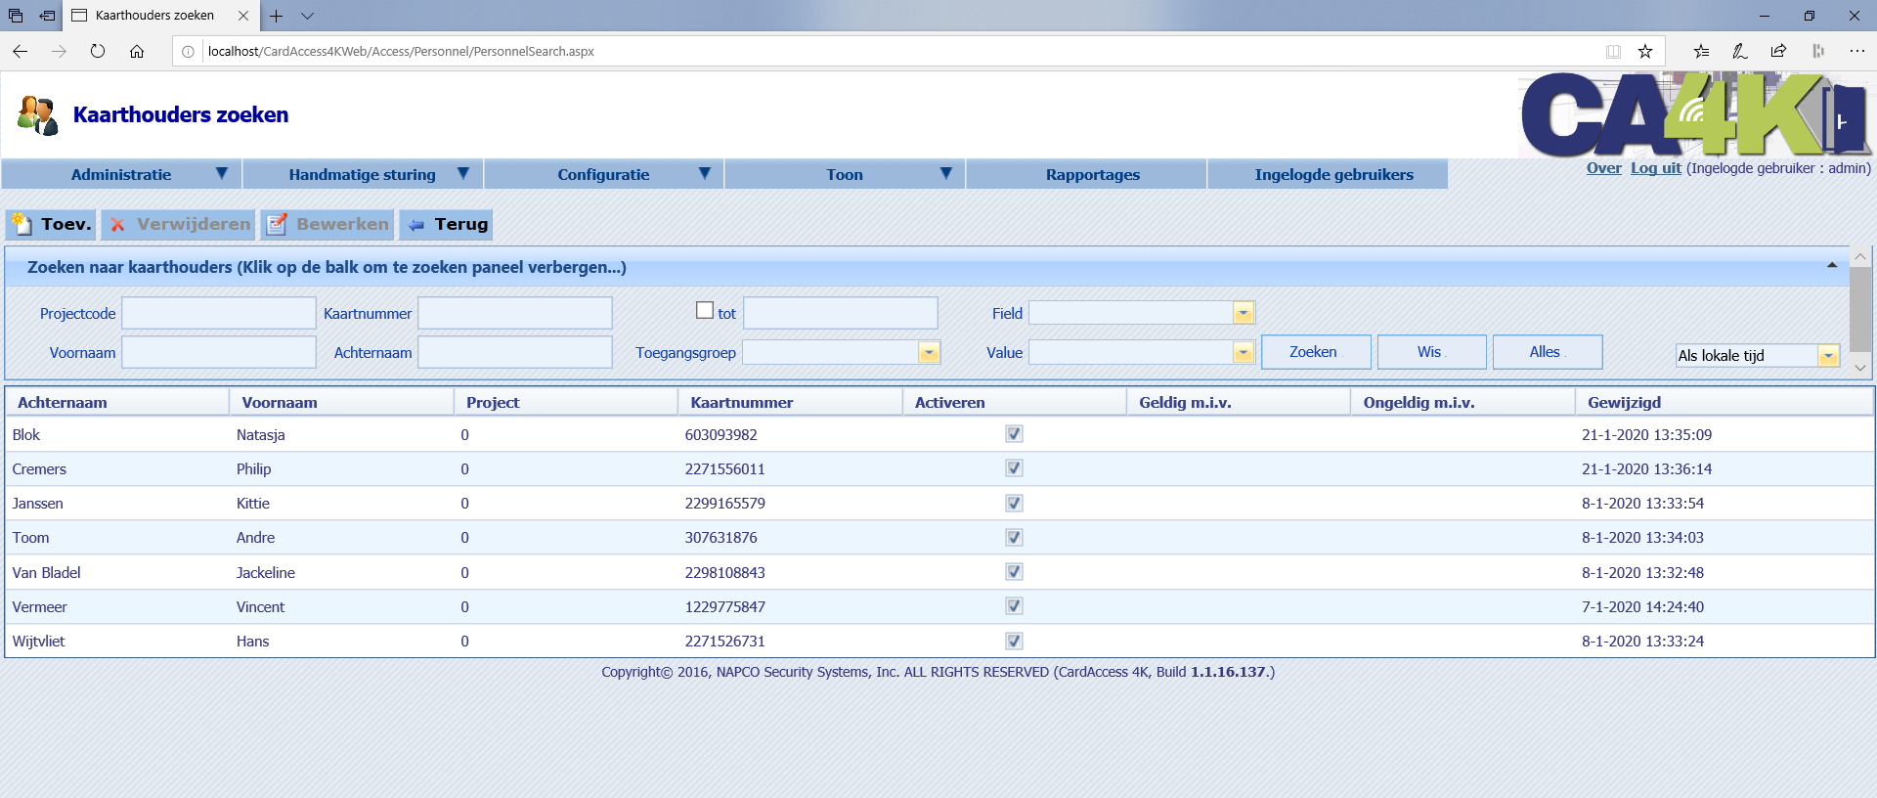
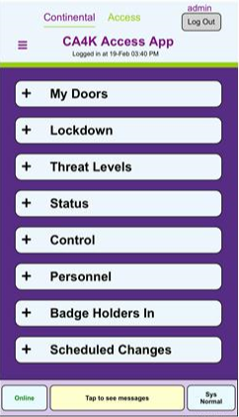
Nog wat praktische zaken
Integraties met andere systemen zijn mogelijk maar moeten worden bekeken
Inloggen kan alleen nog via de web client of de nieuwe CardAccess app
Praktische zaken

Slide 21
Deze presentatie staat vanaf morgen op onze support site. Op deze support site staat alle informatie over CA4000 software.
Indien er verder nog vragen zijn kunnen jullie mij altijd bellen op het algemene ARAS nummer 0416 320042 of mailen jeanpaul.vandaelen@aras.nl
Bedankt voor jullie tijd en aandacht
Webinar CA4000 Cloud / ACaaS

